Slide 1
Город Арзамас (Нижегородская область) Справочная информация
Город расположен в 110 км от Нижнего Новгорода и в 410 км от Москвы
Является крупным железнодорожным узлом и находится на пересечении автомобильных дорог, включая федеральную трассу Нижний Новгород - Саранск. Международный аэропорт Нижнего Новгорода удален от Арзамаса на 120 км
Численность населения на 01.01.2014 – 105 000 человек
Основан как город-крепость в 1578 году
151 объект культурного наследия, включая памятники архитектуры и памятники истории
Через город проходят туристические маршруты в Большое Болдино и Дивеево.

Slide 2
Подпроект «Повышение туристической привлекательности г. Арзамаса – стратегический фактор устойчивого развития»
Цель подпроекта – повышение устойчивости городского развития путем модернизации ключевых объектов социально-культурной инфраструктуры г. Арзамаса.
Подпроект предусматривает следующие виды работ:
Реставрация, реконструкция и строительство с приспособлением:
Реставрация и модернизация Арзамасского театра драмы (ул.Калинина, 29)
Реставрация основного здания историко-художественного музея (Соборная площадь, д.9)
Реконструкция здания выставочного отдела историко-художественного музея (ул. К. Маркса, д.53 «а»)
Реставрация и приспособление под культурно-досуговый центр здания бывшего кинотеатра «Искра» (ул.К.Маркса,15).
Благоустройство территории:
Создание смотровой площадки как объекта туристического показа.

Slide 3
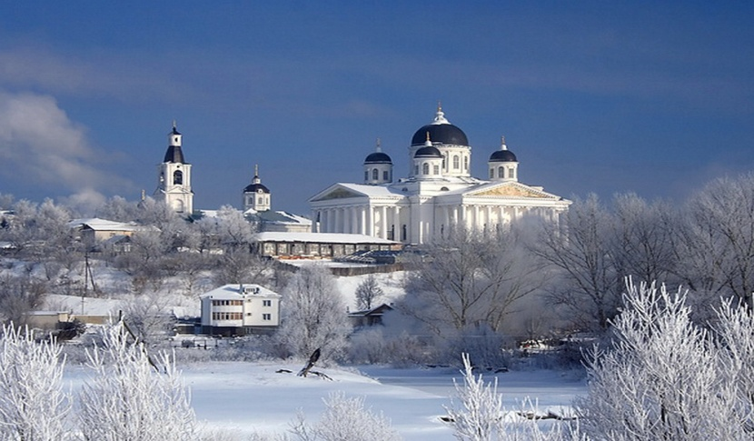
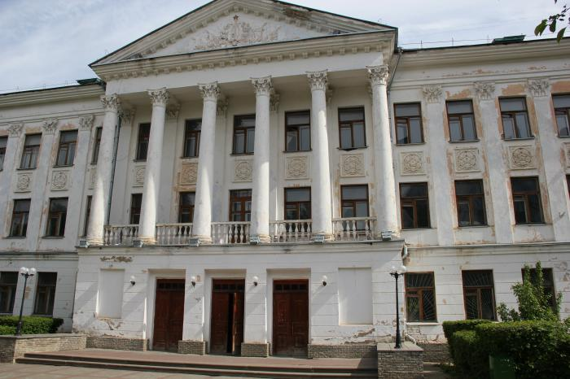
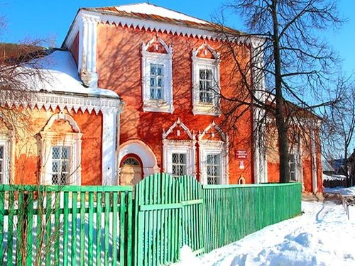
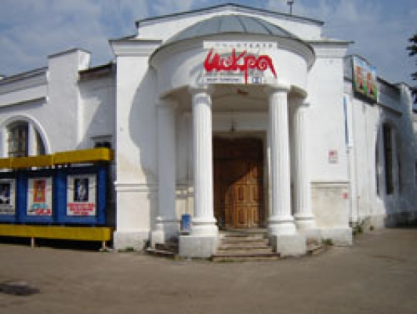
Подпроект «Повышение туристической привлекательности г. Арзамаса – стратегический фактор устойчивого развития»

Slide 4
Подпроект «Повышение туристической привлекательности г. Арзамаса – стратегический фактор устойчивого развития»
Результаты подпроекта
Формирование комфортной городской среды, улучшение облика исторического центра города
Создание благоприятных условий для организации досуга горожан и туристов за счет расширения услуг в области культуры, включая театральные программы для детских туристических групп, временные выставки ведущих российских музеев, выставки и мастер-классы по изготовлению художественных изделий народных промыслов
Рост туристического потока и увеличение длительности пребывания туристов в городе
Создание новых рабочих мест
Создание условий для устойчивого экономического развития города.

